Slide 1
Proyecto: RegistrAPP
Integrantes:
Sebastian Olivares
Joaquín Ávila
Sección:006D

Slide 2
Síntesis Del Caso :
•En la pandemia, Duoc UC enfrenta dificultades en el registro de asistencia de los estudiantes en clases presenciales. Para abordar este problema, se busca desarrollar una Aplicación Móvil RegistrAPP por estudiantes del duoc que permita a cada alumno registrar su propia asistencia en plataformas Android e iOS.

Slide 3
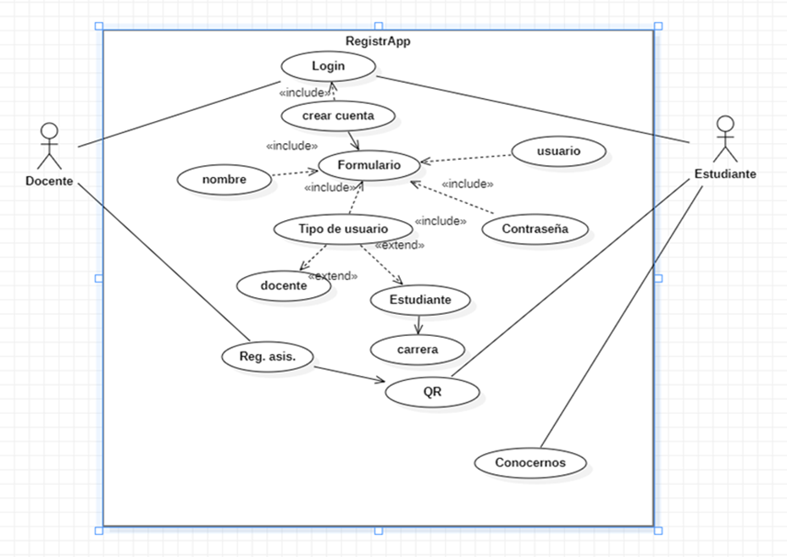
Casos de uso:

Slide 4
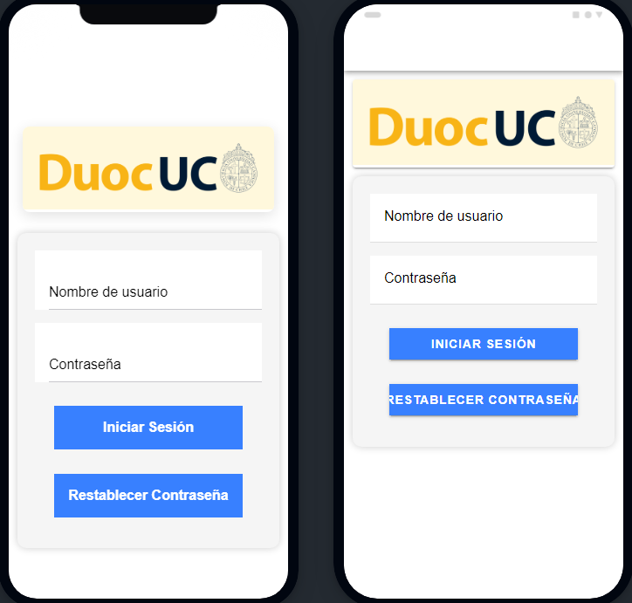
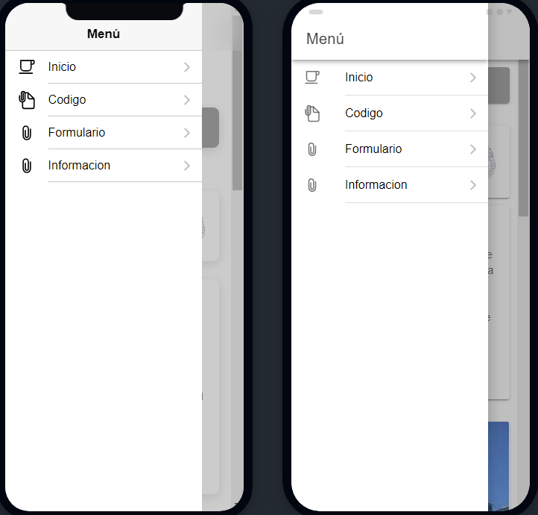
Mockups:

Slide 5
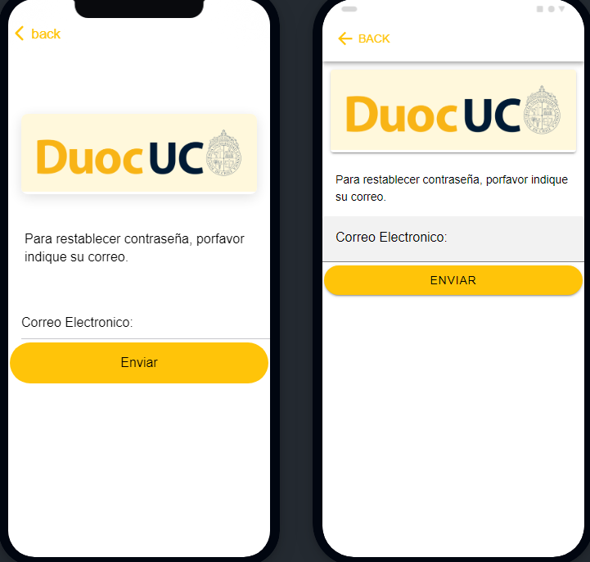
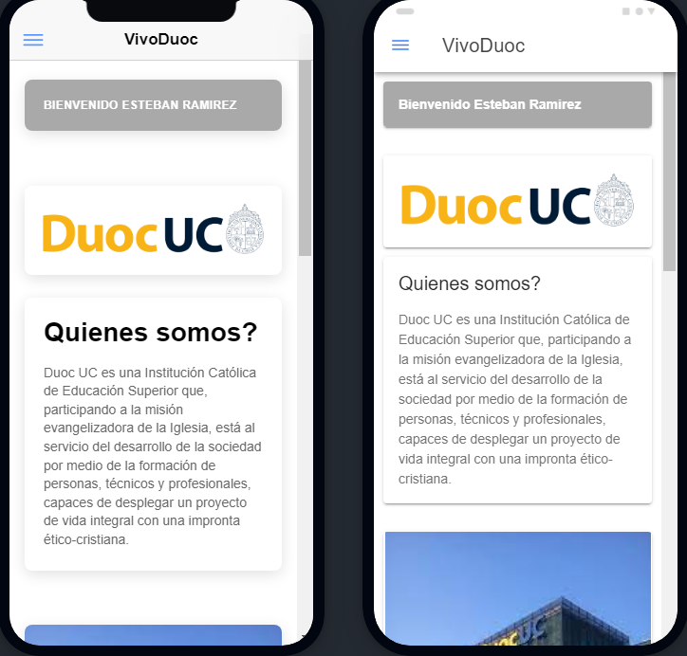
Mockups:

Slide 6
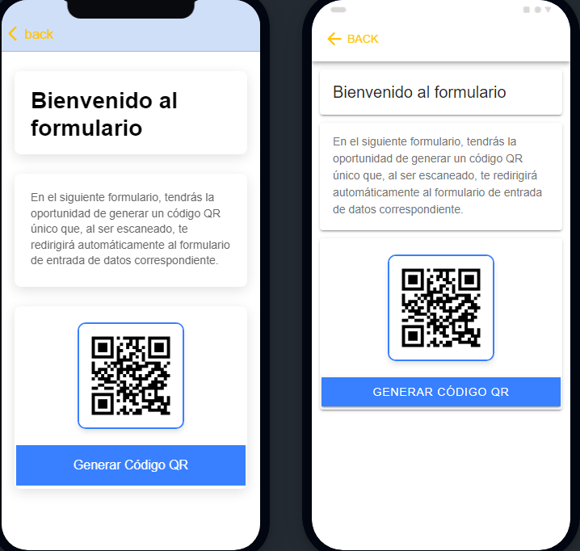
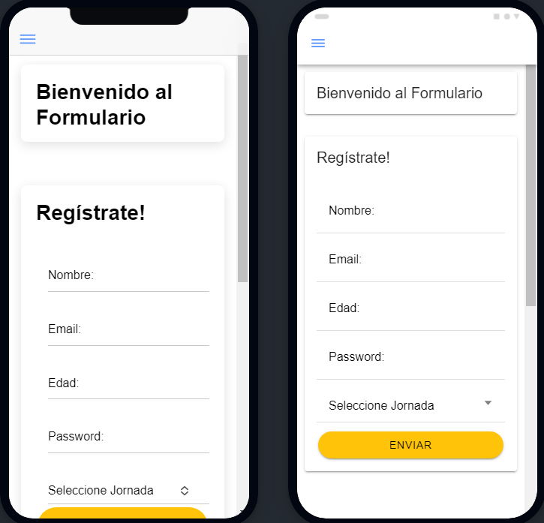
Mockups:

Slide 7
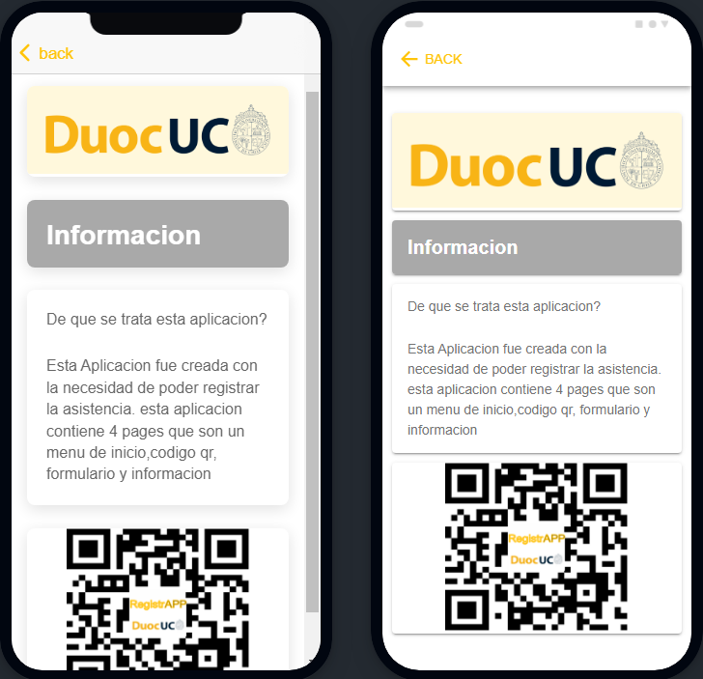
Mockups:

Slide 8
Ahora vera nuestra solución vía IONIC-ANGULAR

